Slide 1
Про організований початок 2016/2017
навчального року, проведення свята «День знань» та першого уроку у навчальних закладах області
Головний спеціаліст відділу
нормативності та якості освіти
Сєрікова Л.М.

Slide 2
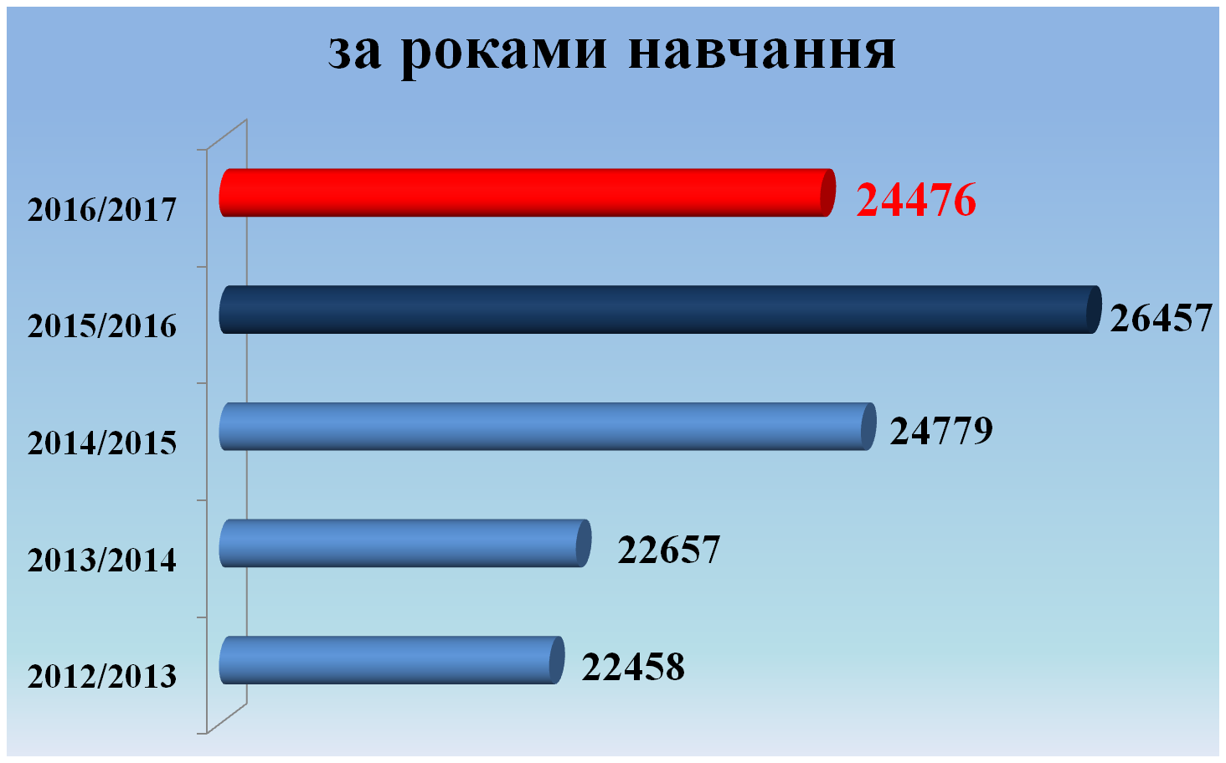
Порівняльна діаграма кількості першокласників

Slide 3
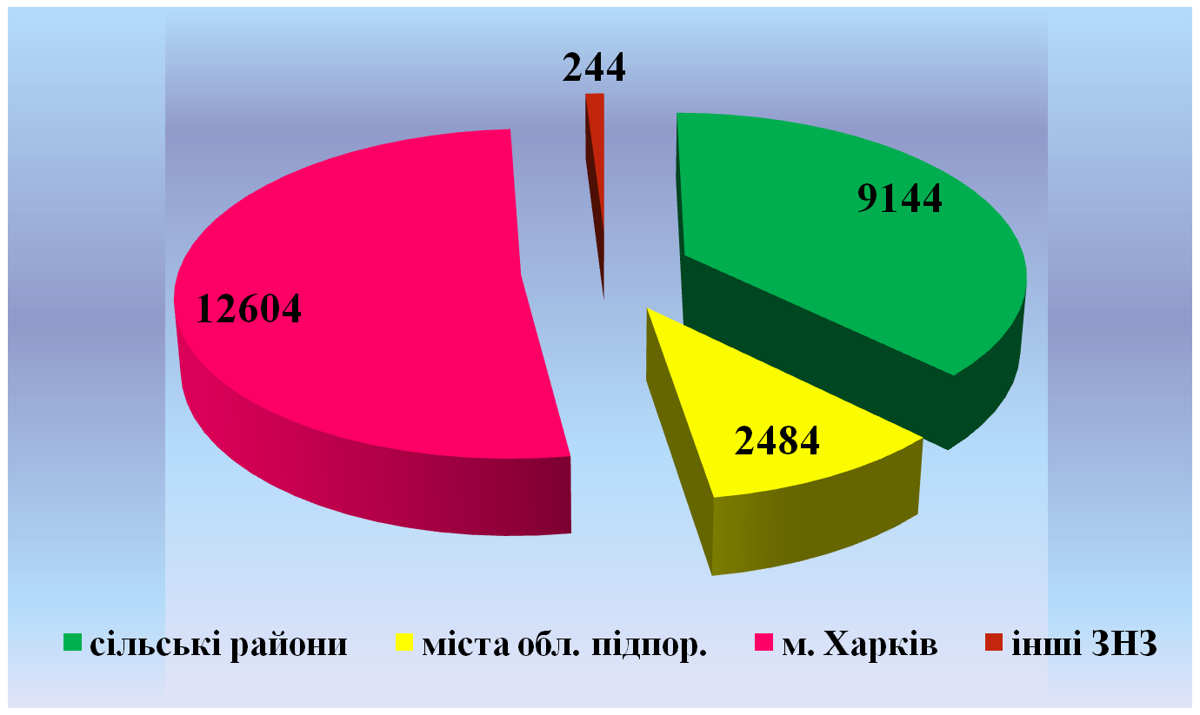
Кількість першокласників у 2016/2017 навчальному році

Slide 4
План набору учнів до 1-го класу у 2016/2017 навчальному році
ПЛАН
24476
НАБІР
24002
становить 98,1%
від плану набору

Slide 5
Виконання плану набору
до 1-го класу

Slide 10
Не виконали план набору
до 1-го класу
Вовчанський район – 86,23%
Коломацький район – 82%
Красноградський район – 81,64%

Slide 11
Перевищено план набору до 1 класу (%)
Близнюківський район – 104
Первомайський район – 109
Сахновщинський район – 106

Slide 12
План набору до 10-х класів
прогноз
12396
Станом на 10.08.2016 прийнято – 11718

Slide 13
Набір учнів до 10-х класів
прогноз
12396
зараховано
11718
94,5%

Slide 14
Виконання плану набору до 10 класу станом на 10.08.2016
район | План набору 10-й клас | Зараховано | % до плану
Балаклійський | 461 | 392 | 85
Барвінківський | 102 | 85 | 83,3
Близнюківський | 135 | 101 | 74,8
Дворічанський | 98 | 89 | 90
Зміївський | 337 | 291 | 86,4
Куп’янський | 72 | 63 | 87
Лозівський | 124 | 107 | 86,3
Первомайський | 64 | 56 | 87,5
Харківський | 709 | 581 | 81,9
Шевченківський | 84 | 61 | 73

Slide 15
ТЕМАТИКА 1-го УРОКУ
Для 1-4-х класів:
«Це наше і це твоє»
Для 5-11-х класів:
«Від проголошення Незалежності до нової України»
лист МОНУ від 20.07.2016 № 1/9-385 «Про проведення 1 вересня 2016 року Першого уроку»
Додаткова інформація розміщена на сайті Міністерства

Slide 16
Нагадування:
Щосереди на порталі ІСУО Харківської області до 11.00 години заповнюються дані районів та міст обласного підпорядкування щодо відвідування учнями навчальних занять
Інформацію про учнів, які не відвідують навчальний заклад без поважної причини, надавати до відділу нормативності та якості освіти з усіма підтверджуючими документами

Slide 17
Охоплення дітей шкільного віку навчанням
Звіт надається до Департаменту науки і освіти Харківської обласної державної адміністрації до 30.09.2016
У звітах не враховуються учні, які прибули із Луганської та Донецької областей
ЗВІТ:
77-РВК

Slide 18
Надання оперативної інформації
30.08.2016 до 15.00 год.
№ | район (місто) | Кількість учнів у школах району |  |  | приступили до навчання | Не приступили до навчання
 |  | всього | з них |  |  | всього | З них
 |  |  | 1 клас | 10 клас |  |  | за станом здоров′я | з пов. причин | без пов.

Slide 19
Дякую за увагу!

